Slide 1

Introdução ao AngularJS

Slide 2
O que é?
Framework JavaScript com grande foco em HTML;
Conceito MVC;
Desenvolvido pela Google;
Permite uma padronização de arquitetura “enterprise” em uma aplicação web dinâmica;
Permite criação de novas tags em HTML para seu navegador interpretar;
Suporta os navegadores: IE8+, Chrome, Firefox, Safari e Opera;

Slide 3
Principais features;
Bootstrap;
Two-way Data-Binding;
Templates;
Repeaters;
Filters;
Injeção de Dependência;
Templates;
Routes;
Eventos;
RESTful;

Slide 4
Foco em HTML
Two-way Data-Binding

Slide 5
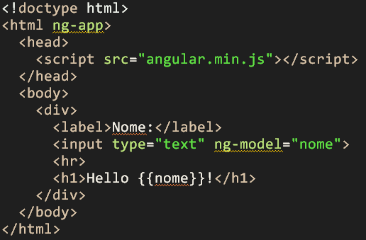

Slide 6
Foco em HTML
Componentes

Slide 7
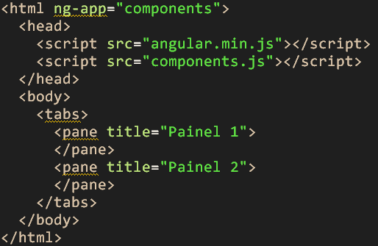

Slide 8
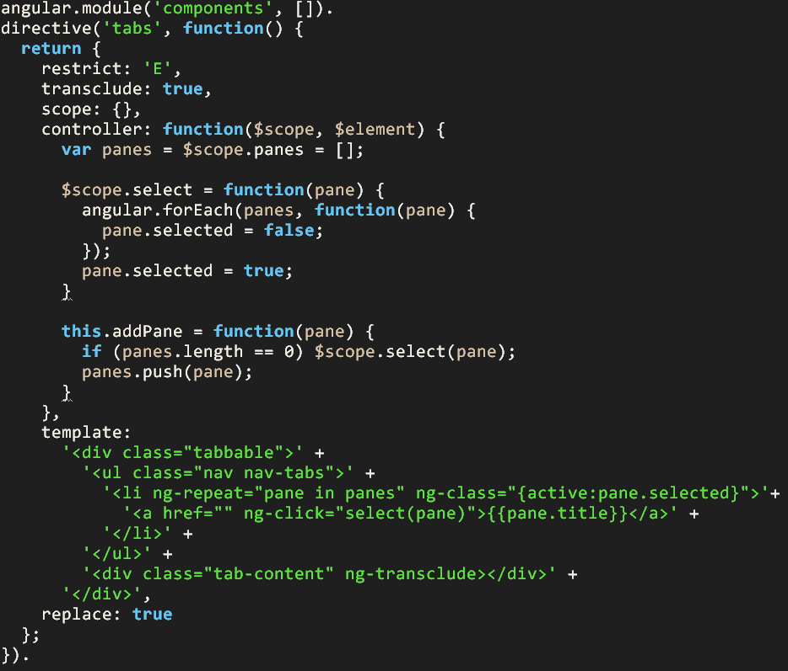

Slide 9
Foco em HTML
Controllers

Slide 10
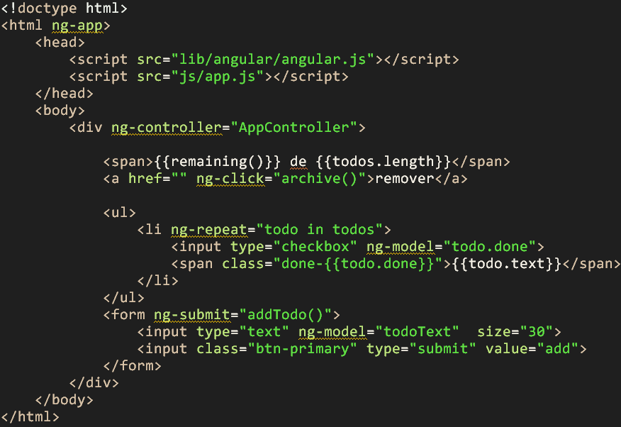

Slide 11
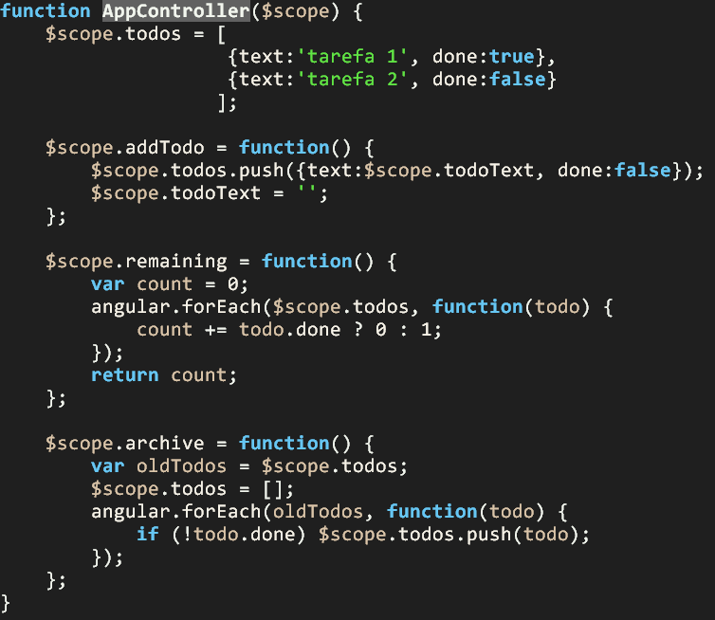

Slide 12
Foco em HTML
Templates, Routing

Slide 13
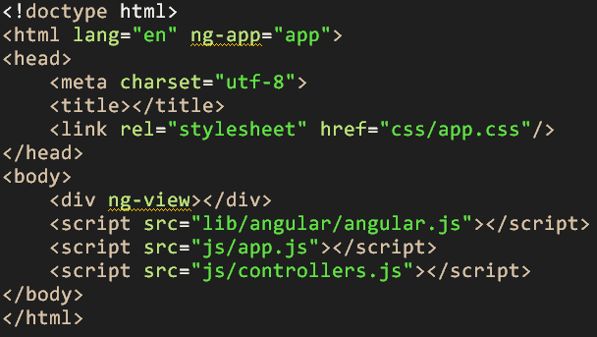

Slide 14
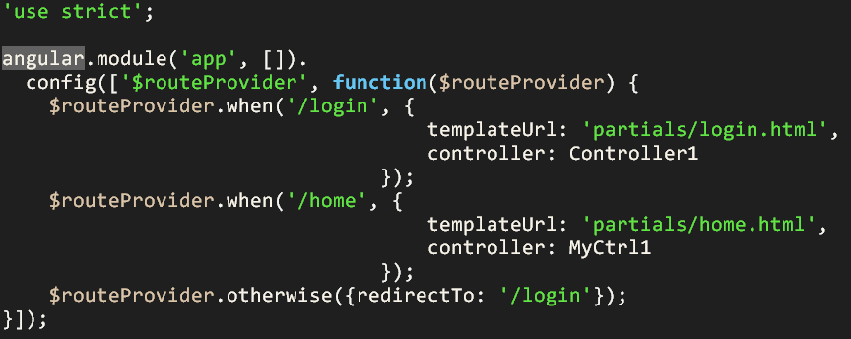

Slide 15
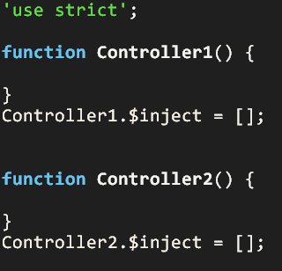

Slide 16
Angular-seed
Template de projetos em AngularJS;
Contem:
  Bibliotecas AngularJS;
  Bibliotecas de teste;
  Controller;
  Templates;
  Rotas;
https://github.com/angular/angular-seed

